Slide 1

Zastosowanie GPSR – rozporządzenie nr 2023/988 – o Ogólnym Bezpieczeństwie Produktów
Wejście w życie rozporządzenia – 13 grudnia 2024 r.

Slide 2
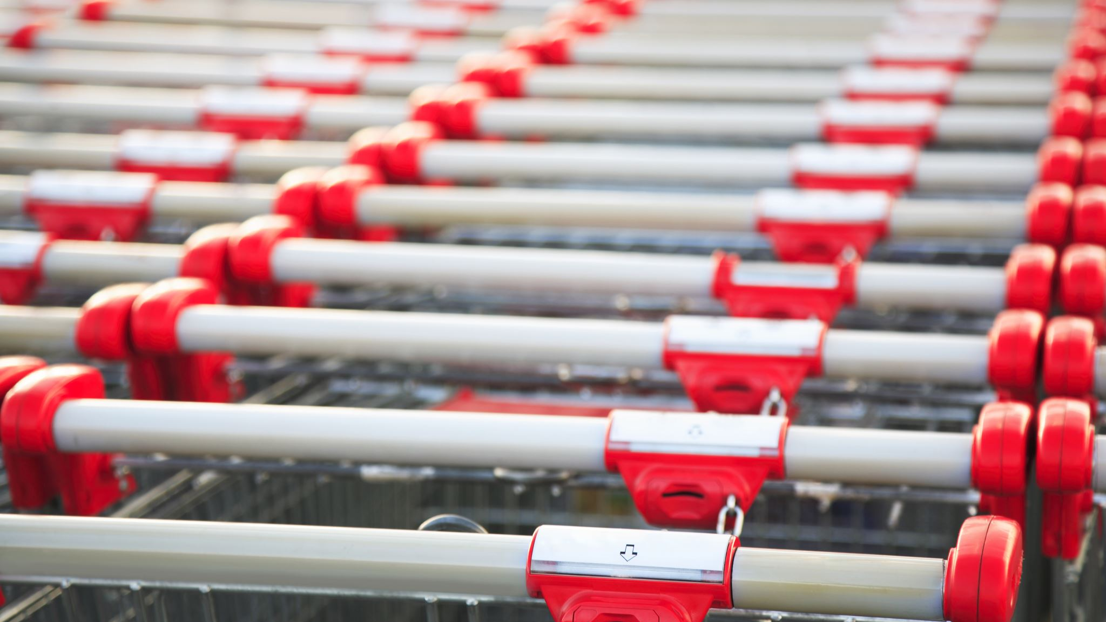
Najważniejsze definicje
Produkt - oznacza każdy przedmiot, połączony lub niepołączony z innymi przedmiotami, dostarczany lub udostępniany za wynagrodzeniem lub bez, w tym w ramach świadczenia usługi, który jest przeznaczony dla konsumentów lub którego konsumenci mogliby używać w dających się racjonalnie przewidzieć warunkach, nawet jeżeli nie jest dla nich przeznaczony

Slide 3

Produkt bezpieczny
Produkt bezpieczny - oznacza każdy produkt, który w zwykłych lub dających się racjonalnie przewidzieć warunkach używania, w tym w rzeczywistym czasie używania, nie stwarza jakiegokolwiek ryzyka lub jedynie minimalne ryzyko zgodne z jego używaniem, uważane za dopuszczalne i odpowiadające wysokiemu poziomowi ochrony zdrowia i bezpieczeństwa konsumentów

Slide 4
Cechy produktu bezpiecznego
Szeroki zakres produktów – obejmuje zarówno nowe, jak i używane, naprawione lub odnowione produkty
Przeznaczenie dla konsumentów – produkt może być specjalnie przeznaczony dla konsumentów lub może być przez nich używany w racjonalnie przewidywalnych warunkach
Kontekst komercyjny – produkt musi być dostarczany lub udostępniany w ramach działalności handlowej
Odpłatność nie jest konieczne – produkt może być dostarczany odpłatnie lub nieodpłatnie
Uwzględnienie usług – definicja obejmuje również produkty dostarczane w kontekście świadczenia usług
Przeznaczenie użytkowe – produkt może być przeznaczony do użytku osobistego lub zbiorowego
Produktem w rozumieniu Rozporządzenia nie będzie produkt sprzedawany w ramach relacji B2B, tj. produkt specjalistyczny, chyba, że konsumenci mogliby używać ten produkt w dających się racjonalnie przewidzieć warunkach

Slide 5

Zakres zastosowania
Rozporządzenie o ogólnym bezpieczeństwie produktów (GPSR) dotyczy szerokiego zakresu produktów nieżywnościowych wprowadzanych do obrotu lub udostępnianych na rynku Unii Europejskiej. Główne punkty dotyczące zakresu produktów objętym tym rozporządzeniem to:
Rozporządzenie obejmuje zarówno nowe, jak i używane, naprawione lub odnowione produkty
Dotyczy produktów oferowanych konsumentom w UE za pośrednictwem wszystkich kanałów sprzedaży, w tym sprzedaży online
Obejmuje produkty takie jak zabawki, elektronika użytkowa, odzież i tekstylia, kosmetyki, sprzęt sportowy, meble i wiele innych
Rozporządzenie stosuje się do tych aspektów bezpieczeństwa produktów objętych szczególnymi regulacjami, które nie zostały w nich uregulowane lub do kategorii produktów, które w ogólnie nie zostały objęte przepisami szczególnymi

Slide 6
Wyłączenia zastosowania
Z zastosowania rozporządzenia wyłączone są następujące kategorie produktów:
Produkty lecznicze stosowane u ludzi oraz weterynaryjne produkty lecznicze,
Żywność i pasze
Żywe rośliny i zwierzęta, organizmy zmodyfikowane genetycznie
Produkty uboczne pochodzenia zwierzęcego i produkty pochodne
Produkty ochrony roślin
Środki ochrony roślin
Sprzęt wykorzystywany do przemieszczenia się lub podróży, gdy jest on obsługiwany bezpośrednio przez usługodawcę,
Statki powietrzne, których konstrukcja, wytwarzanie, obsługa techniczna i eksploatacja stwarzają niewielkie zagrożenie dla bezpieczeństwa
Antyki

Slide 7

Kogo dotyczą obowiązki określone w Rozporządzeniu?

Slide 8
Katalog podmiotów
Producentów – są oni odpowiedzialni za zapewnienie bezpieczeństwa produktów, przeprowadzenie oceny ryzyka, przygotowanie dokumentacji technicznej i oznakowanie produktów.
Importerów – mają obowiązek upewnić się, że produkty spoza UE spełniają wymogi GPSR.
Dystrybutorów – odpowiadają za to, aby produkty w obrocie nadal spełniały wymogi GPSR. Muszą weryfikować oznakowanie i bezpieczeństwo produktów.
Sprzedawców e-commerce - mają obowiązek zapewnić odpowiednie informacje o produktach w ofertach online, weryfikować bezpieczeństwo produktów i współpracować w przypadku problemów.
Dostawców internetowych platform handlowych (marketplace) – mają specyficzne obowiązki, takie jak wyznaczenie punkty kontaktowego, moderowanie ofert niebezpiecznych produktów, współpraca z organami nadzoru.
Osoby odpowiedzialne – każdy produkt spoza UE musi mieć wyznaczoną osobę odpowiedzialną na terenie UE, która będzie punktem kontaktowym dla władz i konsumentów.

Slide 9

Ocena bezpieczeństwa produktu

Slide 10
Ocena bezpieczeństwa produktu
Ocenę ryzyka – producenci muszą przeprowadzić szczegółową analizę potencjalnych zagrożeń związanych z produktem, uwzględniając cały cykl życia produktu, od produkcji po użytkowanie końcowe.
Właściwości produktu – ocena bezpieczeństwa obejmuje właściwości fizyczne, mechaniczne i chemiczne produktu.
Prezentacja i wygląd – sposób prezentacji produktu nie powinien wprowadzać konsumentów w błąd co do jego przeznaczenia i bezpiecznego użytkowania.
Cyberbezpieczeństwo – w przypadku produktów połączonych cyfrowo, należy uwzględnić odpowiednie właściwości cyberbezpieczeństwa.
Ewoluujące funkcje – dla produktów z funkcjami uczącymi się lub predykcyjnymi, należy uwzględnić ich wpływ na bezpieczeństwo.
Zgodność z normami – produkt musi być zgodny z europejskimi normami oraz krajowymi wymaganiami w odniesieniu do ryzyk i kategorii ryzyka w zakresie zdrowia i bezpieczeństwa.
Monitorowanie i aktualizacja – Ocena bezpieczeństwa produktu powinna rozpoczynać się już w fazie projektowania i obejmować cały okres jego użytkowania.
Identyfikowalność – Produkty powinny być oznaczone w sposób umożliwiający ich identyfikacje, co ułatwia wycofanie niebezpiecznych produktów z rynku.
Informacje dla konsumentów – producenci muszą dostarczać odpowiednie instrukcje i informacje na temat bezpieczeństwa w języku zrozumiałym dla konsumentów.
Reagowanie na zagrożenie – w przypadku wykrycia zagrożenia, producenci i inne podmioty w łańcuchu dostaw mają obowiązek podjąć natychmiastowe działania naprawcze i poinformować odpowiednie organy.

Slide 11

Szczegółowe obowiązki producenta

Slide 12
Obowiązki producenta
Zapewnienie bezpieczeństwa produktu przed wprowadzeniem na rynek – producenci są zobowiązani do projektowania i wytwarzania produktów zgodnie z ogólnymi wymogami bezpieczeństwa, tak aby były one bezpieczne przez cały okres ich użytkowania.
Analiza ryzyka i dokumentacja techniczna- przed wprowadzeniem produktu na rynek, producent musi przeprowadzić wewnętrzną analizę ryzyka oraz sporządzić dokumentację techniczną zawierającą ogólny opis produktu, analizę możliwych ryzyk oraz wykaz odpowiednich norm europejskich. Dokumentacja ta powinna być przechowywana przez 10 lat.
Zgodność produkcji seryjnej – producent musi zapewnić, że produkty produkowane seryjnie spełniają wymagania bezpieczeństwa, wprowadzając odpowiednie procedury.
Oznaczenie identyfikacyjne – produkt powinien posiadać numer typu, partii lub serii, umożliwiający jego identyfikację. W razie potrzeby, te informacje mogą być umieszczone na opakowaniu lub w dokumencie dołączonym do produktu.
Dane kontaktowe producenta – na produkcie (lub opakowaniu, jeśli to niemożliwe) należy umieścić nazwę producenta, zarejestrowany znak towarowy, adres pocztowy i adres elektroniczny.
Instrukcje i informacje o bezpieczeństwie – Producent powinien dostarczyć jasne instrukcje i informacje na temat bezpiecznego użytkowania produktu, w tym języku zrozumiałym dla konsumentów w danym państwie.
Informowanie o zagrożeniach – Jeśli producent stwierdzi, że produkt może być niebezpieczny, musi natychmiast podjąć odpowiednie kroki, w tym poinformować konsumentów oraz organy nadzoru poprzez portal Safety Business Gateway.
Rejestracja skarg i wypadków- Producent musi prowadzić rejestr skarg dotyczących bezpieczeństwa produktów, przypadków wycofań produktów oraz podejmowania działań naprawczych. W rejestrze przechowywać można tylko niezbędne dane osobowe przez okres nieprzekraczających 5 lat.

Slide 13
Obowiązki sprzedawców online
Obowiązki sklepów internetowych:
Podanie danych producenta i osoby odpowiedzialnej w UE – sprzedawcy muszą jasno zamieszczać w ofercie online informacje o nazwie, znaku towarowym, adresie pocztowym i elektronicznym producenta. Jeśli producent jest spoza UE, konieczne jest również wskazanie osoby odpowiedzialnej w UE.
Identyfikacja produktu – oferta musi zawierać informacje pozwalające zidentyfikować produkt, takie jak jego obraz, rodzaje i inne identyfikatory, niezbędne do jego identyfikacji.
Ostrzeżenia i informacje o bezpieczeństwie – sprzedawcy powinni zapewnić dostępność wszystkich ostrzeżeń lub informacji dotyczących bezpieczeństwa, w języku zrozumiałym dla konsumentów. Te informacje powinny być widoczne w ofercie online.
Weryfikacja zgodności z wymogami bezpieczeństwa – sprzedawcy są odpowiedzialni za upewnienie się, że oferowane produkty spełniają wymogi bezpieczeństwa określone w rozporządzeniu, oraz za odmowę sprzedaży produktów, które tych wymogów nie spełniają.
Raportowanie potencjalnych zagrożeń – w przypadku wykrycia zagrożeń związanych z produktem, sprzedawcy powinni informować o tym producentów, importerów oraz odpowiednie organy nadzoru rynku, korzystając z portalu Safety Business Gateway. Sprzedawcy są również zobowiązani do współpracy w zakresie działań naprawczych.
Zarządzanie reklamacjami i dokumentacją – Sprzedawcy muszą zapewnić dostępność odpowiedniej dokumentacji technicznej produktów oraz prowadzić wewnętrzny rejestr reklamacji dotyczących bezpieczeństwa produktów.
Dostosowanie interfejsu sklepu internetowego – interfejs powinien być zaprojektowany tak, aby prezentować wszystkie wymagane informacje o produkcie w przejrzysty sposób. Wszelkie informacje muszą być łatwo dostępne i zrozumiałem dla konsumentów.
Działanie naprawcze – w razie stwierdzenia, że produkt może być niebezpieczny, sprzedawcy mają obowiązek podjęcia odpowiednich działań, takich jak wycofanie z obrotu czy odzyskanie od konsumentów.

Slide 14
Obowiązki dostawców internetowych platform handlowych (marketplace)
Obowiązki platform do e-handlu:
Wyznaczenie punktów kontaktowych – Dostawcy internetowych platform handlowych muszą wyznaczyć punkt kontaktowy do komunikacji z organami nadzoru rynku oraz zarejestrować go w portalu Safety Gate. Niezbędne jest również utworzenie punktu kontaktowego dla konsumentów.
Wewnętrzne procedury dotyczące bezpieczeństwa – Marketplace musi wprowadzić wewnętrzne procedury umożlwiające sprzedawcom dostarczenie informacji o producencie i zgodności produktów z GPSR. Dostawcy platform są zobowiązani do niezwłocznego stosowania tych procedur.
Usuwanie niebezpiecznych produktów – na polecenie organów nadzoru, dostawcy platform mają obowiązek usunięcia ofert produktów niebezpiecznych lub uniemożliwienia dostępu do nich w ciągu dwóch dni.

Slide 15
Jakie grożą sankcje za brak zastosowania GPSR?

Slide 16
Nowe uprawnienia kontrolne organów
Możliwość prowadzenia kontroli zdalnych dla produktów oferowanych do sprzedaży na odległość.
Uprawnienia do dokonywania tzw. „zakupów kontrolnych” bez ujawnienia tożsamości organu kontrolującego.
Rozszerzenie kompetencji organów nadzoru rynku w zakresie prowadzenia kontroli bezpieczeństwa produktów.

Slide 17
Nowe uprawnienia w postępowaniach administracyjnych
Możliwość prowadzenia postępowań nakazowych wobec dostawców usług społeczeństwa informacyjnego i dostawców internetowych platform handlowych.
Uprawnienie do nakazania ograniczenia podmiotowi gospodarczemu dostępu do interfejsu online lub usunięcia z interfejsu określonych treści dotyczących produktu.

Slide 18

Nowe uprawnienia w zakresie nakładania kar
Znaczące zwiększenie wysokości kar nakładanych przez Prezesa UOKiK – maksymalna kara wzrośnie z 100 000 zł do 1 000 000 zł za wprowadzenie do obrotu produktu niezgodnego z ogólnym wymaganiem bezpieczeństwa
Możliwość nakładania kar do 1 000 000 zł na dostawców internetowych platform handlowych za niewykonanie obowiązków określonych w Rozporządzeniu, brak współpracy z organami nadzoru rynku oraz niewykonanie decyzji o usunięciu oferty produktu ze swojego interfejsu online.
Uprawnienie do nakładania kar do 1 000 000 zł na dostawców usług społeczeństwa informacyjnego za niewykonanie decyzji o ograniczeniu podmiotowi gospodarczemu dostępu do interfejsu online
Możliwość nakładania kar przez wojewódzkiego inspektora Inspekcji Handlowej w określonych przypadkach utrudniania kontroli lub niedostarczania dokumentów czy produktów do badań

Slide 19
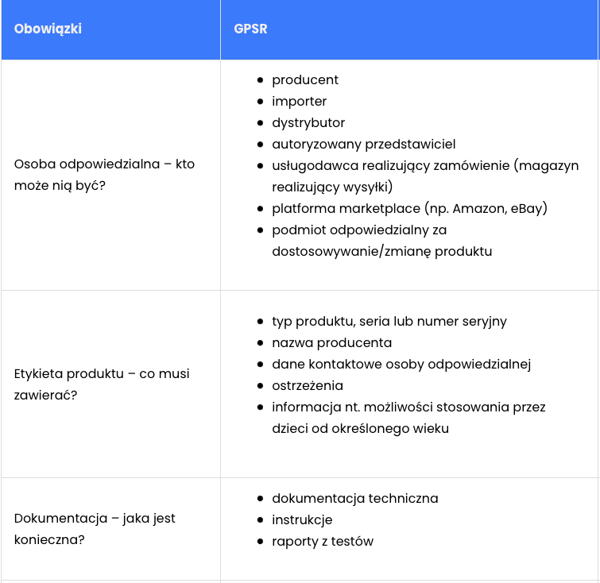
Podsumowanie obowiazków

Slide 20

Dziękuje za uwagę!
Radca prawny Bartosz Mielczarek

